Slide 1
Основы межсетевого взаимодействия и коммутации пакетов

Slide 2
Проблема масштабирования сетей
Ограничения канальных технологий:
Соединения «точка-точка»: связывают строго 2 узла.
Разделяемые сегменты (Shared Media): ограничения по коллизиям и длине кабеля.
Беспроводные каналы: затухание сигнала и радиус покрытия.
Решение: Межсетевое взаимодействие — концепция объединения сетей на основе одинаковых или разнородных канальных технологий в единую масштабируемую сеть.

Slide 3
L2-коммутатор
Коммутатор (Switch) — устройство канального уровня (L2 OSI), предназначенное для соединения узлов в пределах одного или нескольких сегментов сети.
Основная функция: прием кадра на входной порт и его перенаправление (коммутация) на соответствующий выходной порт на основе анализа заголовка.

Slide 4
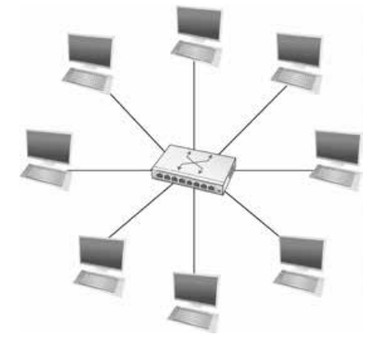
топология «Звезда»
Преимущества топологии «Звезда» на базе коммутатора:
Изоляция коллизий: каждый порт — отдельный домен коллизий.
Выделенная скорость для каждого абонента.
Иерархическое объединение коммутаторов.

Slide 5
Два фундаментальных подхода к коммутации
1. Датаграммная коммутация (Datagram Switching):
Передача без установления соединения (Connectionless).
Каждый кадр содержит полный адрес получателя.
2. Коммутация виртуальных каналов (Virtual Circuit Switching):
Передача с предварительным установлением соединения (Connection-oriented).
Кадр содержит метку виртуального канала (VCI).

Slide 6
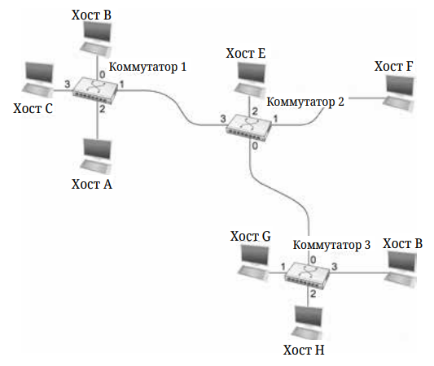
Датаграммные сети (Ethernet-модель)
Пункт назначения | Порт
A | 2
B | 0
C | 3
D | 1
E | 1
F | 1
G | 1
H | 1

Slide 7
Датаграммные сети (Ethernet-модель)
Принцип: коммутатор читает глобальный адрес получателя и сопоставляет его с портом в таблице коммутации (MAC-таблице).
Свойства:
Независимая пересылка каждого кадра.
Высокая отказоустойчивость (основа архитектуры ARPANET/Internet).
Отсутствие гарантий доставки на канальном уровне («Best Effort»).
Назначение (Host/MAC) | Порт
Host A | Port 2
Host B | Port 0
Host C | Port 3

Slide 8
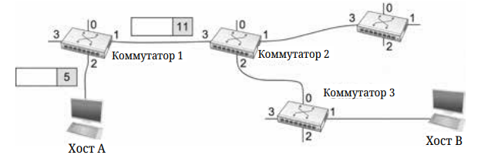
Таблица коммутации виртуальных каналов
Входящий интерфейс | Входящий VCI | Исходящий интерфейс | Исходящий VCI
2 | 5 | 1 | 11
Входящий интерфейс | Входящий VCI | Исходящий интерфейс | Исходящий VCI
3 | 11 | 2 | 7
Входящий интерфейс | Входящий VCI | Исходящий интерфейс | Исходящий VCI
0 | 7 | 1 | 4

Slide 9
Сети виртуальных каналов (VC)
2 фазы работы:
Setup: построение сквозного пути и заполнение таблиц VC.
Data: передача кадров по созданному каналу.
Концепция VCI (Virtual Circuit Identifier):
VCI имеет локальное значение (не глобальное!).
Коммутатор заменяет входящий VCI на исходящий при передаче (Label Switching).

Slide 10
Параметр | Датаграммный подход (Datagram Switching) | Виртуальные каналы (Virtual Circuits, VC)
Установление соединения | Не требуется (Connectionless) | Обязательно перед передачей (Connection-oriented)
Адресация в заголовке | Полный глобальный адрес назначения (напр., MAC-адрес) | Короткий локальный идентификатор (VCI)
Таблица коммутатора | Таблица коммутации: [Адрес назначения → Порт] | Таблица VC: [Порт вх., VCI вх. → Порт вых., VCI вых.]
Маршрут пакетов/кадров | Каждый кадр маршрутизируется независимо (пути могут различаться) | Все кадры одного соединения строго идут по заданному пути
Устойчивость к сбоям | Высокая (динамическая перемаршрутизация при сбое узла/канала) | Требуется полное переустановление виртуального канала при сбое
Примеры технологий | Ethernet, IP | ATM, Frame Relay, X.25, MPLS

Slide 11
Распределите утверждения по двум колонкам — [Д] (Датаграммный подход) или [ВК] (Виртуальные каналы):
Требуется предварительная фаза установления соединения перед отправкой данных.
Каждый кадр содержит полный адрес узла назначения.
Идентификатор в заголовке кадра (VCI) может меняться от коммутатора к коммутатору.
Последовательные кадры между одними и теми же узлами могут передаваться разными маршрутами.
При сбое промежуточного узла достаточно перестроить таблицу пересылки, связь не требует полного пересоздания логического канала.

Slide 12
Взгляните на фрагмент таблицы коммутатора и ответьте на вопрос:
На интерфейс 3 коммутатора пришёл кадр со значением VCI = 11 в заголовке. Вопрос: Через какой интерфейс коммутатор отправит этот кадр и какое значение VCI будет записано в его заголовке на выходе?
Входящий интерфейс | Входящий VCI | Исходящий интерфейс | Исходящий VCI
3 | 11 | 2 | 7
0 | 5 | 1 | 12

Slide 13
Определите, верны ли следующие утверждения:
[ Да / Нет ] Сетевой коммутатор (L2-switch) принимает решения о пересылке кадров, работая на третьем (сетевом) уровне модели OSI.
[ Да / Нет ] В коммутируемой сети с топологией «звезда» узлы могут передавать данные одновременно на полной скорости канала (при достаточной производительности коммутатора).
[ Да / Нет ] Идентификатор виртуального канала (VCI) является глобально уникальным во всей мировой сети (как MAC-адрес).

